Slide 1
ESCADRON DEPARTEMENTAL DE LA SECURITE ROUTIERE

Slide 2
MA PRESENTATION
Major GODARD Frédéric
Gendarme depuis 28 ans – Motocycliste pendant 12 ans.
Pmo Ancenis (44), ESOG Le Mans (72), Brigade de Cavalaire (83), Brigade du Russey (25), Bmo Cergy (95), Bmo Le Mans, PMO Chemillé (49)
Affecté au Peloton Motorisé des Essarts en Bocage depuis 2014
Président du Vélo Club Essartais depuis 2020.
Pratique le cyclisme de compétition depuis 39 ans.

Slide 3
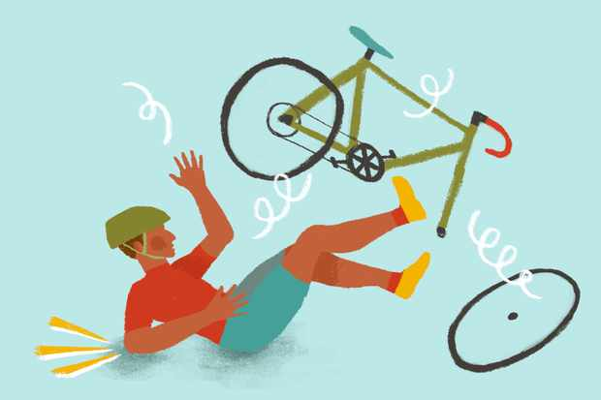
LA SECURITE EN VELO

Slide 4
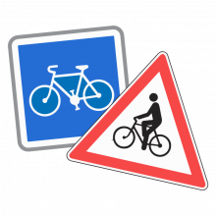
SOMMAIRE
Etude de l’accidentologie 2023 et 2024
Causes des chutes à vélo
Code de la route
Rouler en sécurité
Bonnes pratiques

Slide 5
ETUDE DE L’ACCIDENTOLOGIE 2023

Slide 6
ETUDE DE L’ACCIDENTOLOGIE 2023

Slide 7
ETUDE DE L’ACCIDENTOLOGIE 2024

Slide 8
ETUDE DE L’ACCIDENTOLOGIE 2024

Slide 9
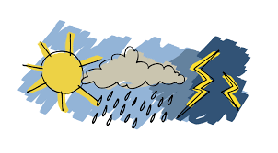
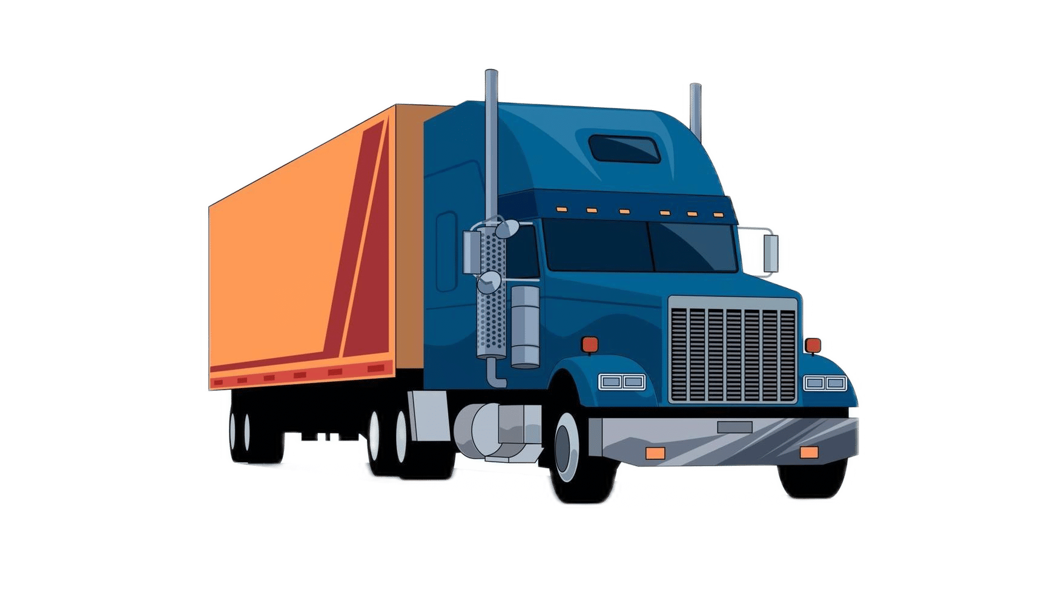
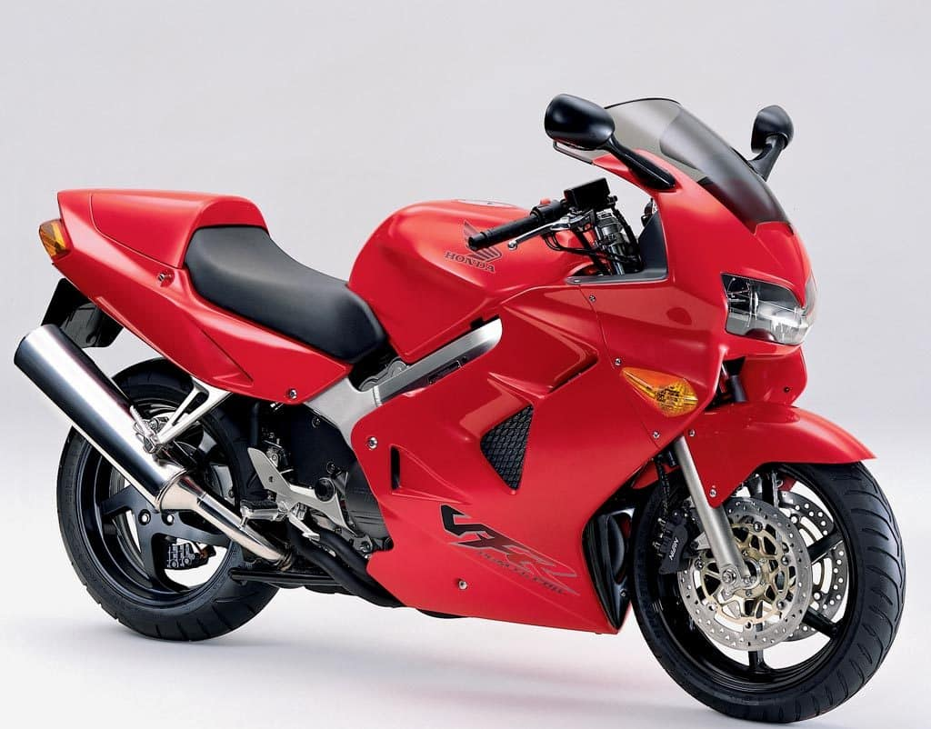
CAUSES DES CHUTES A VELO
Le malaise : cardiaque, vagal ou glycémique
L’état de la chaussée : revêtement, surépaisseur de route, gravillons, trottoir, bandes blanches glissantes.
La météo : pluie, froid, vent, chaleur.
Les usagers de la route (automobilistes, poids-lourds, motos…) qui n’apprécient pas votre vitesse.
La fatigue physique ou mentale.
L’inattention.

Slide 10
CODE DE LA ROUTE
RESPECTER LE CODE DE LA ROUTE
C’EST BIEN AVANT TOUT UN ACTE DE CIVISME ET DE RESPECT DE L’AUTRE.
Nous utilisons la voie publique pour circuler quel que soit notre mode de transport (piéton, cycliste, automobiliste). Sur la route, des usagers très divers doivent donc cohabiter dans des configurations changeantes suivant l’évolution des conditions météo et la luminosité, par exemple. C’est pourquoi, pour la sécurité de tous, il faut une règle : c’est le Code de la Route.
Tous les usagers doivent le respecter. Dans le cas contraire, ils risquent très fortement de provoquer un accident. Nombreuses sont les personnes responsables et victimes d’accidents mortels à cause du non-respect du Code de la route.

Slide 11
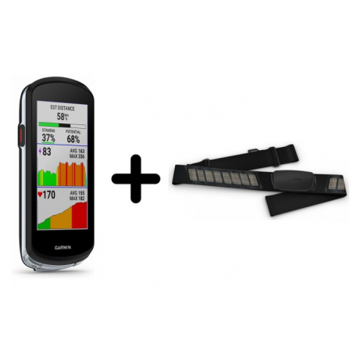
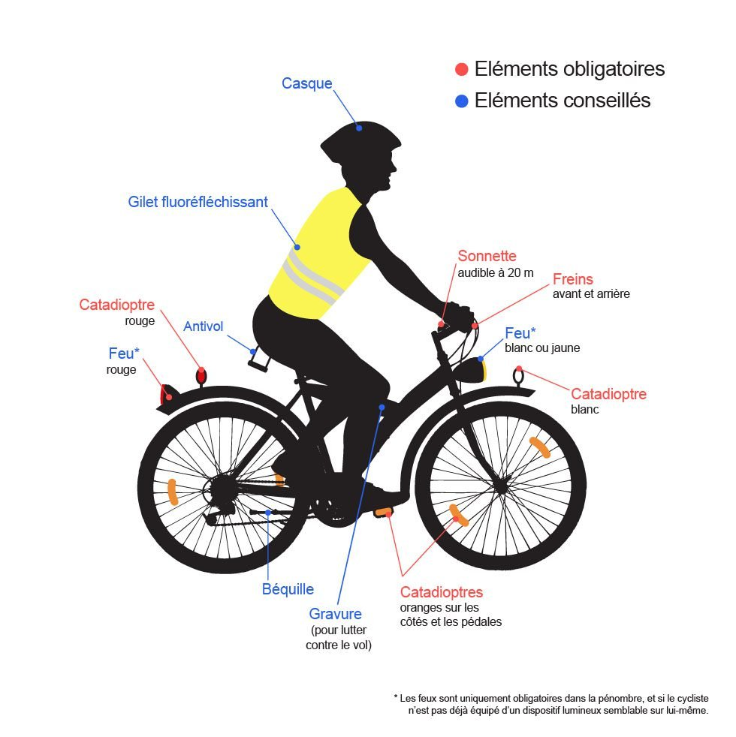
ROULER EN SECURITE
Préparer son trajet à l’aide d’un compteur connecté de type Garmin, Wahoo , Bryton ou Polar en évitant les grands axes à forte circulation (route nationale par exemple).
S’équiper d’une ceinture cardiaque afin de vérifier son rythme et ne pas être en sur-effort.
Vérifier l’état du vélo : pression des pneus, boîtier de direction et de pédalier, chaîne et cassette, freins.
S’équiper d’une lumière à led rouge à l’arrière.
S’équiper de vêtements clairs et fluorescents si possible.
Vérifier les conditions climatiques avant le départ.

Slide 12
ROULER EN SECURITE
Être à l’écoute de l’environnement.
Ne pas porter d’écouteurs.
Ne pas avoir consommé d’alcool (et avec modération la veille).
Ne pas rester dans l’angle mort d’un bus ou d’un ensemble routier.
Circuler à droite dans les virages.
Être attentif aux piétons, aux enfants sur les bords de route.
Ne pas circuler sur les pistes cyclables non entretenues.

Slide 13
BONNES PRATIQUES
Si possible, rouler en groupe.
Si vous roulez seul, être équipé d’un compteur connecté au téléphone en cas de chute, l’appareil vous localisera.
Si vous circulez en groupe, maximum deux de front, mais se mettre en file simple quand les conditions de circulation l’exigent (voie étroite, manque de visibilité, véhicule voulant doubler,…). Prendre les relais en file montante ou descendante.
Définissez les règles de sécurité et rappelez-les au départ de la sortie.
Lors des changements de direction, regardez derrière vous si un véhicule arrive puis indiquez votre intention. Pas l’inverse !

Slide 14
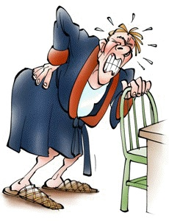
L’APTITUDE MEDICALE
Être apte médicalement à la pratique du cyclisme.
Faire un bilan annuel médical.
Ne pas être fatigué.

Slide 15
LES FORMATIONS
PSC1 : Gestes de premiers secours
Coach Mobilité Santé
Formations de la FFCT.

Slide 16
MERCI POUR VOTRE ATTENTION
Questions diverses
Remerciements

